Slide 1

DOSKONALENIE TRENERÓW WSPOMAGANIA OŚWIATY
DOSKONALENIE TRENERÓW WSPOMAGANIA OŚWIATY POWR.02.10.00-00-7015/17
Moduł VI
Metody i techniki pracy z dzieckiem w wieku przedszkolnym
w obszarze rozwijania kompetencji kluczowych

Slide 2
DOSKONALENIE TRENERÓW WSPOMAGANIA OŚWIATY POWR.02.10.00-00-7015/17
Wybrane programy wychowania przedszkolnego
Wokół przedszkola (MAC Edukacja)
Kocham przedszkole (WSiP)
Od przedszkolaka do pierwszaka (WSiP)
Program wychowania przedszkolnego (PWN)
Zbieram, poszukuję, badam (Nowa Era)
Rozwój – Wychowanie – Edukacja (Nowa Era)

Slide 3
DOSKONALENIE TRENERÓW WSPOMAGANIA OŚWIATY POWR.02.10.00-00-7015/17
Wokół przedszkola (MAC Edukacja)
https://www.mac.pl/aktualnosci/wok-przedszkola-nowy-program-edukacji-przedszkolnej
Zbieram, poszukuję, badam (Nowa Era)
http://flipbook.nowaera.pl/dokumenty/Flipbook/Program-wychowania-przedszkolnego_2/#p=20

Slide 4
DOSKONALENIE TRENERÓW WSPOMAGANIA OŚWIATY POWR.02.10.00-00-7015/17
Metoda diagnozy przedszkolnej to sposób zbierania, opracowywania, analizy i interpretacji danych służący ocenie przygotowania dzieci do nauki w szkole.
Zgodnie z przyjętymi standardami diagnozy pedagogicznej opis metody powinien zawierać informację o:
założeniach, celu, zakresie;
warunkach stosowania;
sposobie zbierania i analizowania informacji;
regułach interpretowania wyników ze względu na możliwość:
sformułowania propozycji działań wspierających rozwój dziecka,
- określenia pozytywnych czynników (zasobów dziecka i otoczenia) dla osiągania
gotowości do nauki w szkole;
- indywidualizowania pracy z dzieckiem.
(Źródło: Diagnoza przedszkolna i wspomaganie dzieci w osiąganiu gotowości do nauki w szkole. Materiały edukacyjne dla nauczycieli wychowania przedszkolnego, Ośrodek Rozwoju Edukacji)

Slide 5
DOSKONALENIE TRENERÓW WSPOMAGANIA OŚWIATY POWR.02.10.00-00-7015/17
Cele diagnozy przedszkolnej
Diagnoza przedszkolna ma na celu poznanie indywidualnych potrzeb i możliwości dzieci oraz przeprowadzenie analizy stopnia ich gotowości do nauki w szkole.
Zgromadzone informacje i wnioski z analizy mają pomóc:
• rodzicom w poznaniu stanu gotowości dziecka do podjęcia nauki w szkole i wspieraniu jego rozwoju,
• nauczycielom w opracowaniu indywidualnego programu wspomagania i korygowania rozwoju dziecka,
• pracownikom poradni psychologiczno-pedagogicznej w pogłębieniu, w razie potrzeby, diagnozy związanej ze specjalnymi potrzebami edukacyjnymi dziecka.

Slide 6
DOSKONALENIE TRENERÓW WSPOMAGANIA OŚWIATY POWR.02.10.00-00-7015/17
Zadania nauczyciela dotyczące diagnozy przedszkolnej:
1. Wybranie programu wychowania przedszkolnego, opracowanie własnego lub modyfikowanie programu innych autorów. Program powinien zawierać propozycję metody diagnozy i sposobu osiągania celów kształcenia i wychowania, z uwzględnieniem indywidualizacji pracy w zależności od potrzeb i możliwości dzieci).
2. Prowadzenie i dokumentowanie obserwacji pedagogicznych dzieci oraz ich analiza i podsumowanie w październiku/listopadzie, a po raz drugi w kwietniu w roku szkolnym poprzedzającym rozpoczęcie nauki w szkole podstawowej. Zadaniem nauczycieli jest prowadzenie obserwacji pedagogicznych mających na celu poznanie potrzeb i możliwości rozwojowych dzieci oraz opracowanie indywidualnego programu wspomagania i korygowania rozwoju dziecka, który będzie realizowany w roku szkolnym poprzedzającym rozpoczęcie nauki w szkole podstawowej.
3. Przekazanie rodzicom informacji o gotowości dziecka do podjęcia nauki w szkole podstawowej według określonego wzoru.

Slide 7
DOSKONALENIE TRENERÓW WSPOMAGANIA OŚWIATY POWR.02.10.00-00-7015/17
Analiza gotowości do nauki w szkole służy wskazaniu tych zachowań i umiejętności dziecka, które będą sprzyjać nauce w szkole oraz tych, które naukę w szkole utrudnią. Celem analizy jest wskazanie umiejętności, które trzeba rozwinąć, usprawnić oraz takich, na których można oprzeć wspieranie rozwoju dziecka.

Slide 8
DOSKONALENIE TRENERÓW WSPOMAGANIA OŚWIATY POWR.02.10.00-00-7015/17
„Informacja o gotowości dziecka do podjęcia nauki w szkole podstawowej" jest wydawana rodzicom, którzy samodzielnie mogą zdecydować o przekazaniu jej szkole, w której dziecko rozpocznie naukę, jeśli uznają, że zawarte w niej uwagi mogą pomóc w dalszej pracy
z dzieckiem oraz wspomaganiu jego rozwoju. Informacja nie jest świadectwem ukończenia przedszkola czy oddziału przedszkolnego. Jest ona podsumowaniem pracy z dzieckiem, opisującym opanowanie podstawy programowej wychowania przedszkolnego. Wskazuje również obszary, w których dziecko potrzebuje wsparcia w kolejnym etapie kształcenia ze względu na swoje uzdolnienia lub trudności.

Slide 9
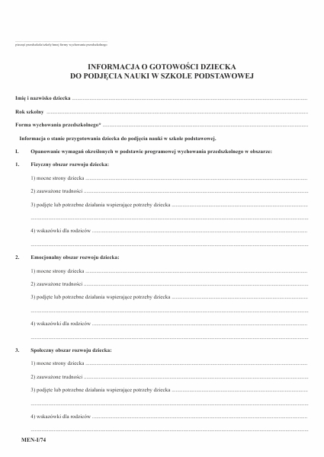
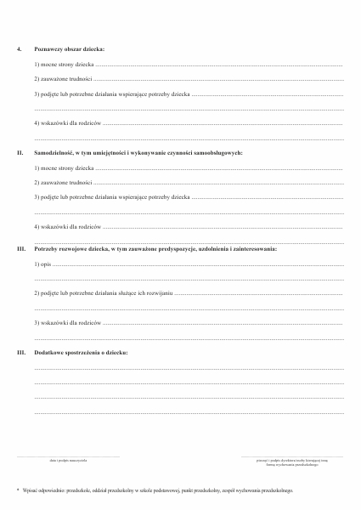
DOSKONALENIE TRENERÓW WSPOMAGANIA OŚWIATY POWR.02.10.00-00-7015/17

Slide 10
DOSKONALENIE TRENERÓW WSPOMAGANIA OŚWIATY POWR.02.10.00-00-7015/17
W jaki sposób informacje uzyskane
z diagnozy pracy przedszkola przekładają się na planowanie dalszych działań rozwojowych?

Slide 11
DOSKONALENIE TRENERÓW WSPOMAGANIA OŚWIATY POWR.02.10.00-00-7015/17
Wybrane metody pracy wykorzystywane w wychowaniu przedszkolnym:
metoda tworzenia map pojęciowych;
metoda twórczego myślenia J. Osborne’a;
ruch rozwijający V. Sherborne’a;
metody parateatralne: technika zmiany ról, drama, pantomima, teatr palcowy, teatr kukiełkowy, teatr cieni;
dziecięca matematyka E. Gruszczyk-Kolczyńskiej i E. Zielińskiej;
metoda C. Orffa;
odimienna nauka czytania wg I. Majchrzak;
metoda aktywnego słuchania muzyki według B. Strauss;

Slide 12
DOSKONALENIE TRENERÓW WSPOMAGANIA OŚWIATY POWR.02.10.00-00-7015/17
Wybrane metody pracy wykorzystywane w wychowaniu przedszkolnym (cd):
metoda barwno-dźwiękowa H. Metery;
naturalna nauka języka – program nauki czytania powstały z inicjatywy W. Pye;
metoda opowieści ruchowej J.C. Thulina;
metoda gimnastyki twórczej (ekspresyjnej) R. Labana;
gimnastyka rytmiczna A. i M. Kniessów;
wybrane metody nauczania języka angielskiego (Working with the voice, Role-play technique, Mime and pantomime, Guesswork or puzzle, Total Physical Response, Etude or theater scene).

Slide 13
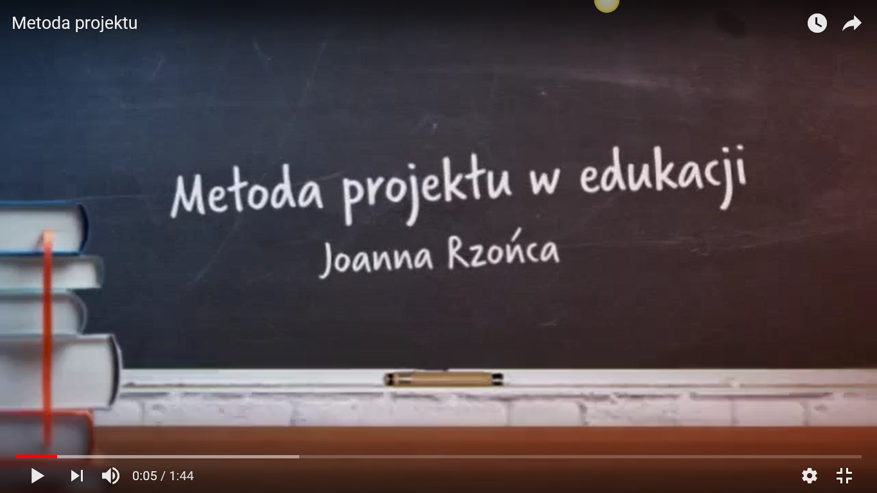
DOSKONALENIE TRENERÓW WSPOMAGANIA OŚWIATY POWR.02.10.00-00-7015/17
Metoda projektu w edukacji - wprowadzenie
https://www.youtube.com/watch?v=eaJ1Pm9GV2U

Slide 14
DOSKONALENIE TRENERÓW WSPOMAGANIA OŚWIATY POWR.02.10.00-00-7015/17
Etapy pracy metodą projektu na poziomie wychowania przedszkolnego:
Etap I
Pojawienie się tematu z inicjatywy nauczyciela lub dzieci
Przygotowanie siatki wstępnej przez nauczyciela – graficzne opracowanie tematu z uwzględnieniem wymogów dydaktyczno – wychowawczych zawartych w programie
Zajęcia wprowadzające - budowanie wspólnych doświadczeń dla całej grupy dzieci
Przygotowanie siatki tematycznej dotyczącej obecnego zasobu wiedzy dzieci w zakresie poznawanego pojęcia
Przygotowanie siatki określającej listę pytań sformułowanych przez dzieci, dotyczącą omawianego pojęcia

Slide 15
DOSKONALENIE TRENERÓW WSPOMAGANIA OŚWIATY POWR.02.10.00-00-7015/17
Etapy pracy metodą projektu na poziomie wychowania przedszkolnego cd.:
Etap II
Przygotowanie zajęć terenowych i wizyt ekspertów
Aktywność badawcza - zajęcia terenowe rozmowy z ekspertami, badanie obiektów, przeprowadzenie eksperymentów. obserwacja
Przedstawienie zdobytej wiedzy za pomocą rysunków, historyjek, działań konstrukcyjnych, inscenizacji, układów tanecznych
Powrót do siatki pytań - weryfikacja wiedzy dzieci na temat poznanego pojęcia

Slide 16
DOSKONALENIE TRENERÓW WSPOMAGANIA OŚWIATY POWR.02.10.00-00-7015/17
Etapy pracy metodą projektu na poziomie wychowania przedszkolnego cd.:
Etap III
Przygotowanie wydarzenia kulminacyjnego wspólnie z dziećmi
Podsumowanie projektu, wyciągnięcia wniosków na przyszłość
(wg: Harris Helm J., Lilian G. Katz J., Mali badacze, Metoda projektu w edukacji elementarnej, Polska Fundacja Dzieci i Młodzieży, Centralny Ośrodek Doskonalenia Nauczycieli, 2003)

Slide 17
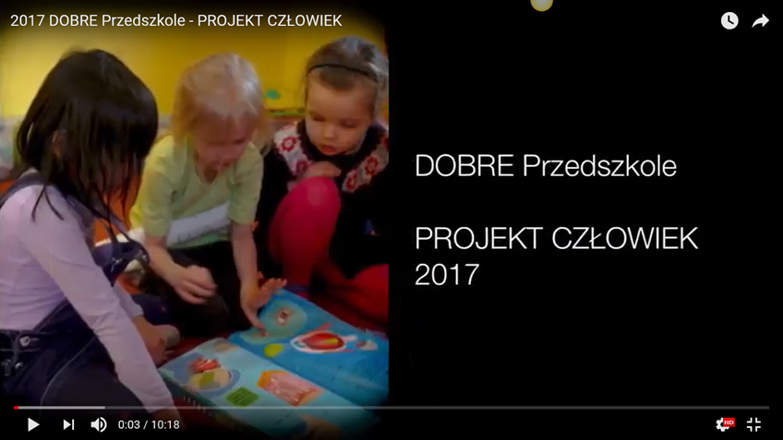
DOSKONALENIE TRENERÓW WSPOMAGANIA OŚWIATY POWR.02.10.00-00-7015/17
Projekt edukacyjny w przedszkolu
https://www.youtube.com/watch?v=ACY6eyor9mc&t=18s

Slide 18

DOSKONALENIE TRENERÓW WSPOMAGANIA OŚWIATY POWR.02.10.00-00-7015/17
Jakie kompetencje kluczowe rozwijano w zaprezentowanym projekcie?

Slide 19
DOSKONALENIE TRENERÓW WSPOMAGANIA OŚWIATY POWR.02.10.00-00-7015/17
Czy metoda projektu może okazać się pomocna
w rozwijaniu kompetencji kluczowych w przedszkolu???

